Slide 1
Музыкальные инструменты своими руками
Вольман Галина Анатольевна
Воспитатель
МАДОУ 54 детский сад комбинированного вида «Алёнушка»

Slide 2
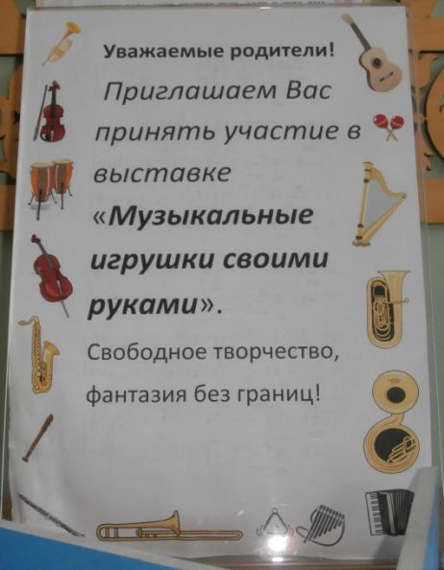

Slide 3
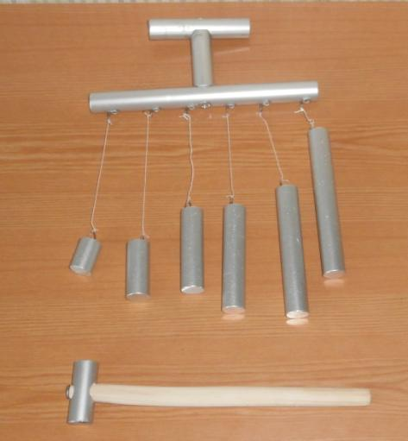
Шумелка из металлических брусков

Slide 4
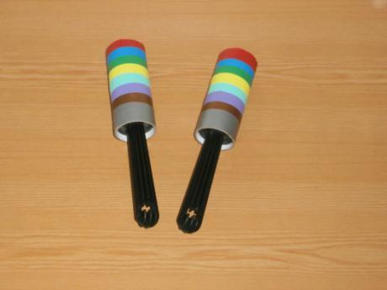
Погремушки из использованных роликов для чистки текстильных изделий+наполнитель(крупа,бисер)

Slide 5
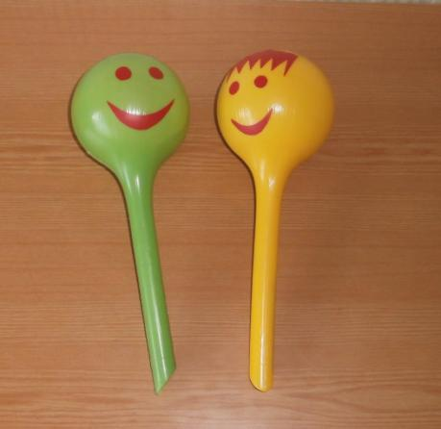
Весёлые маракасы из автополивов для комнатных растений с наполнителем(крупа)

Slide 6
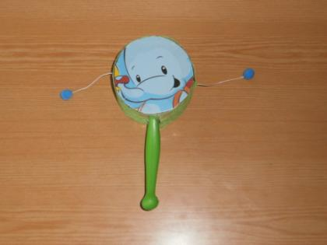
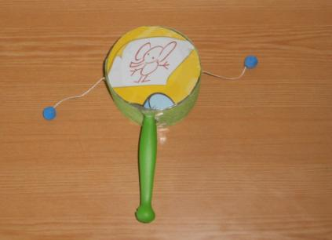
Весёлый барабанчик из плотного картона и скотча

Slide 7
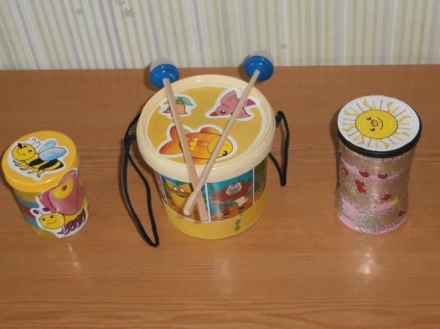
Барабаны из железных
(пластмассовых) банок и деревянные палочки с наконечниками из контейнеров для бахил

Slide 8
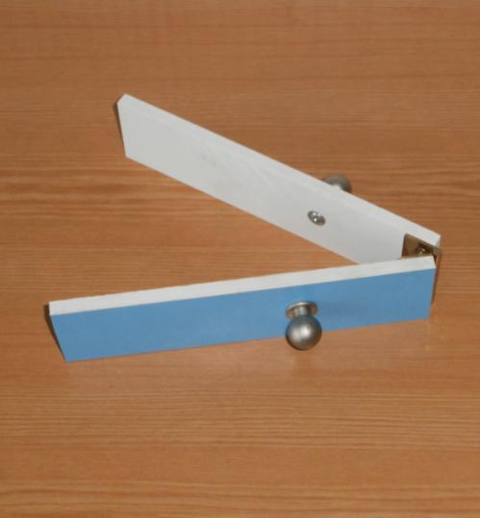
Стукалка из двух пластиковых брусков,соединенных оконной петлей с прикрученными ручками от тумбочки.

Slide 9
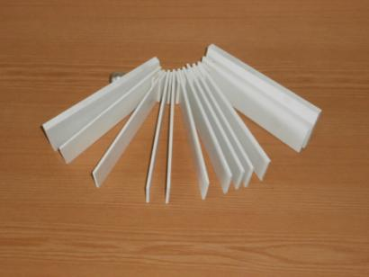
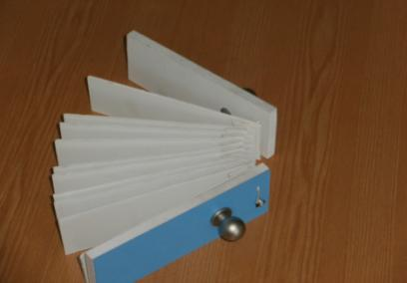
Трещотка из пластиковых прямоугольных пластинок, одним концом нанизанных на прочный шнурок.

Slide 10
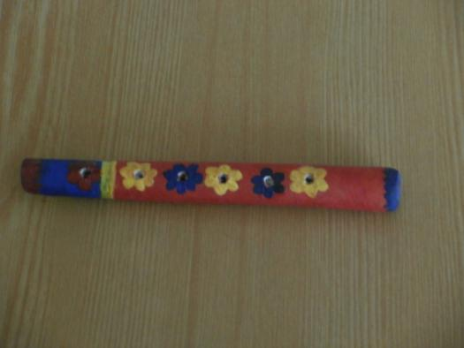
Деревянная дудочка

Slide 11
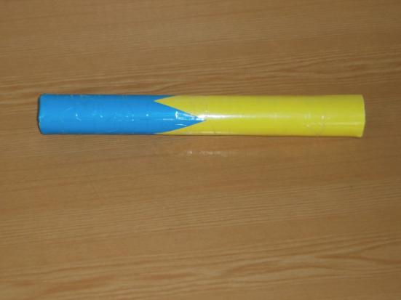
Флейта дождя
(Шум дождя) из трубки,зубочисток и наполнителя(крупа)

Slide 12
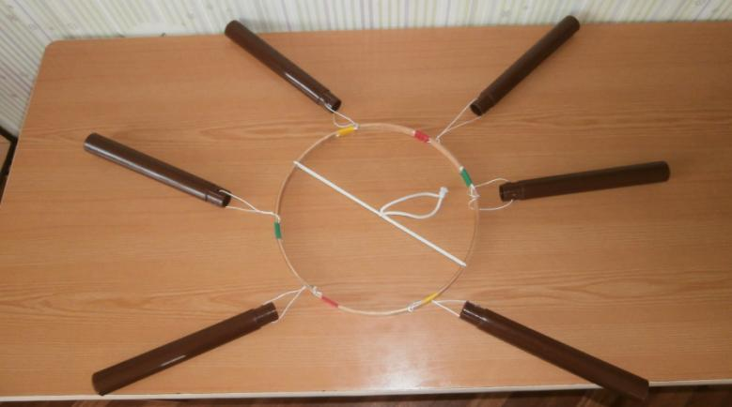
«Музыка ветра» из пластиковых(бамбуковых) трубочек, нанизанных на деревянный круг.

Slide 13
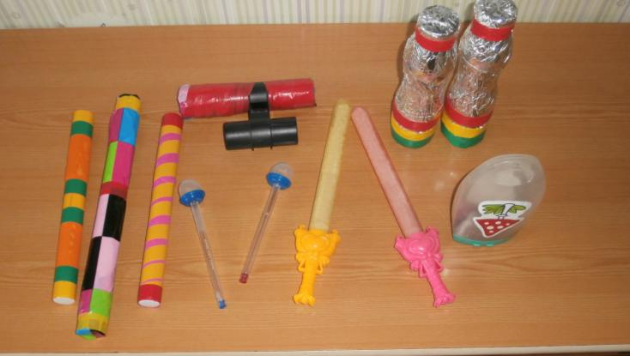
Шумелки из пластмассовых бутылочек из-под йогуртов(мыльных пузырей и т.д),ручек для письма,контейнеров для бахил.

Slide 14
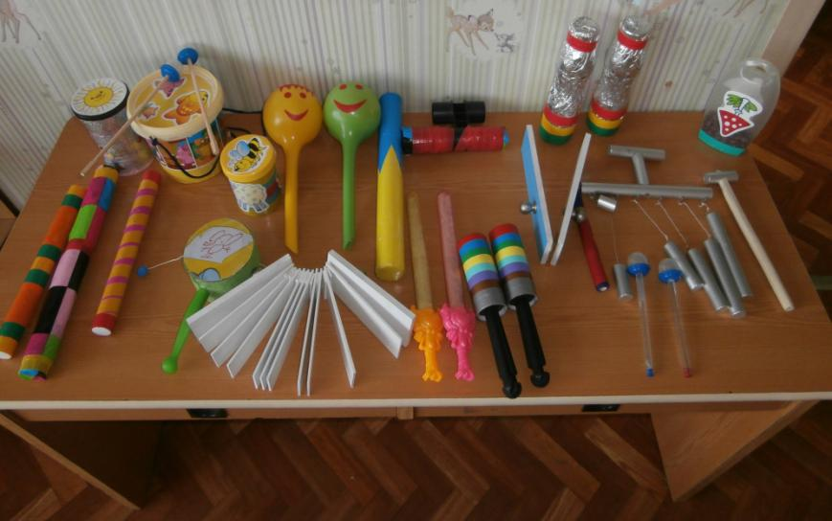
Вот такая выставка у нас получилась!

